Slide 1
チケット予約サイト
氏家 拓馬

Slide 2
主要サービス
・コンサートやスポーツ観戦のチケットを予約できるサイトを制作した
・事業者側がチケット登録について以下の機能を利用することができる
開催したいチケットを登録することができる
登録したチケットの内容を修正することができる
登録したチケットを削除することができる
・利用者側は以下の機能を利用することができる
登録されたチケットを予約することができる
予約したチケット内容を変更することができる
予約したチケットをキャンセルすることができる

Slide 3
制作環境
・PHP
PHP 8.1.10
・XAMPP
XAMPP Version: 8.1.10
・DBサーバー
10.4.25-MariaDB
・Webサーバー
Apache/2.4.54 (Win64)

Slide 4
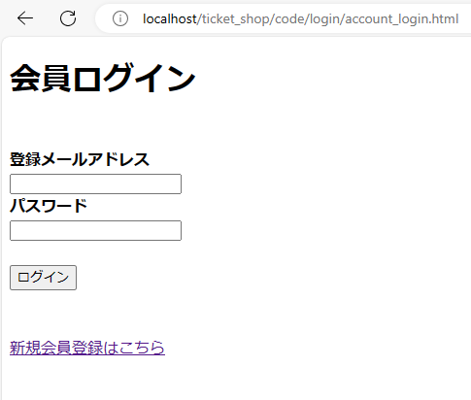
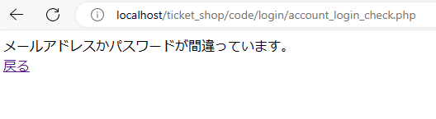
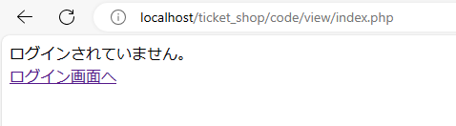
ログインページ
ticket_shop\code\login\account_login.html ticket_shop\code\login\account_login_check.php
主な機能
・メールアドレスとパスワードをもとにログイン機能を有する
・新規ユーザー登録ページへ遷移できる
備考
・登録済みメールアドレスとパスワードが不一致の場合、ログイン不可となる(下図のように表示)
・ユーザーがログイン未実施の場合、初期画面となる。
(ログイン未実施の状態で各種ページにアクセスできない)

Slide 5
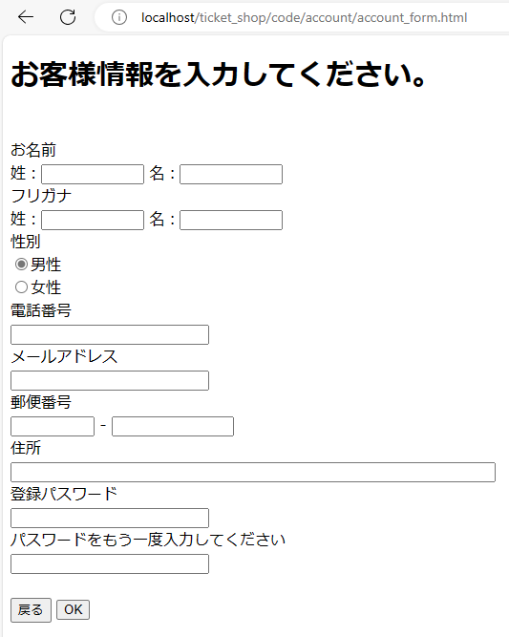
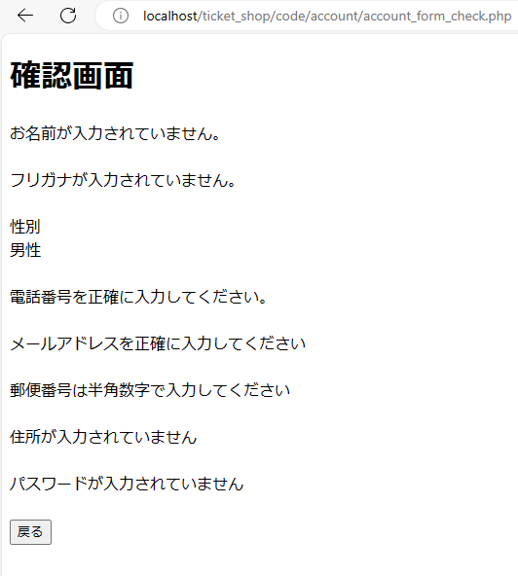
新規会員登録ページ
ticket_shop\code\account\account_form.html ticket_shop\code\account\account_form_check.php ticket_shop\code\account\ account_form_done.php
主な機能
・ユーザー情報の新規登録
・DBへの登録処理、バリデーション処理
備考
・入力間違いがある場合、情報は登録されず、以下のページとなる

Slide 6
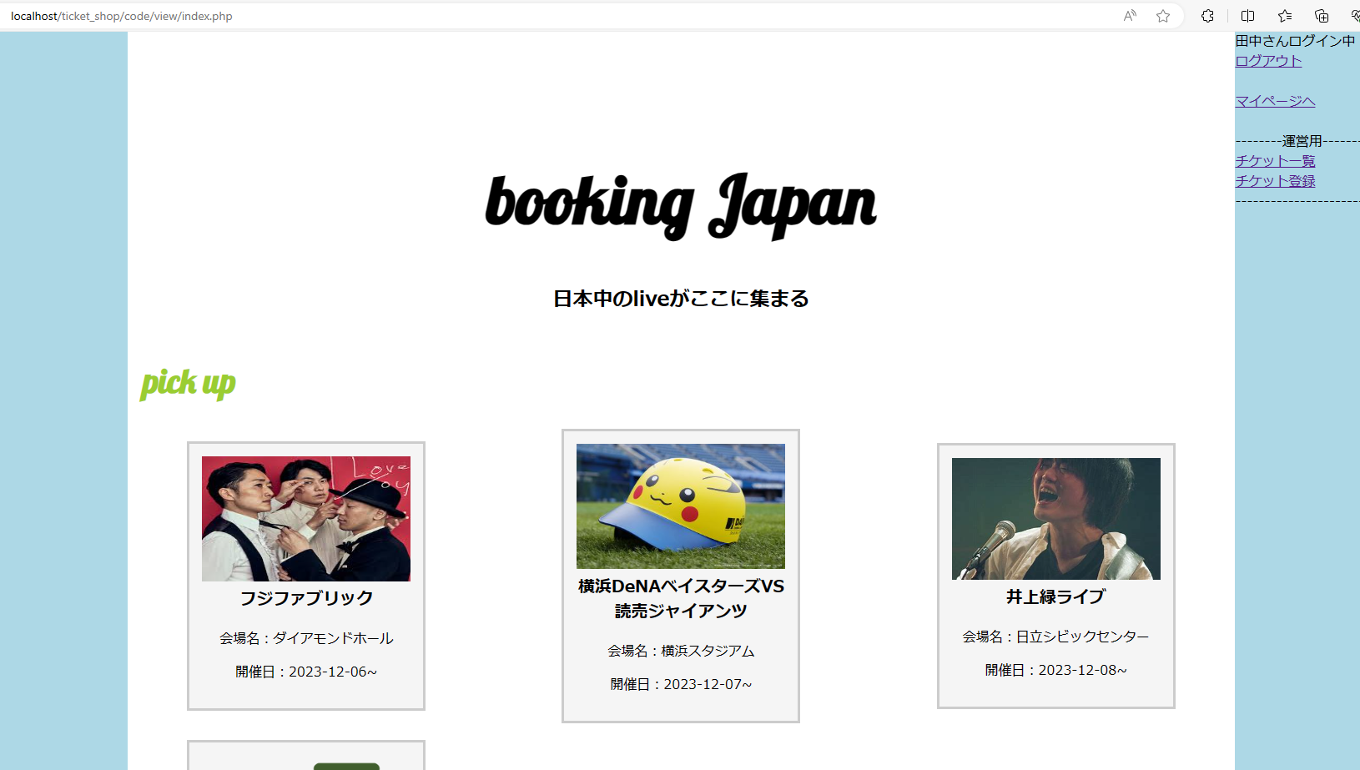
トップページ
ticket_shop\code\view\index.php
主な機能
・登録されているチケットを現在の日付から近い順に表示する
・表示されたチケットをクリックすることで、チケット予約画面に遷移する
・以下の画面に遷移できる
・ログアウト
・マイページ
・チケット登録(運営用)
・登録チケット一覧(運営用)

Slide 7
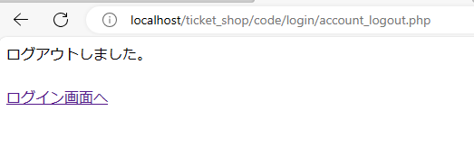
ログアウトページ
ticket_shop\code\login\account_logout.php
主な機能
・ログインされているユーザーをログアウトする
・ログアウト実施後、ログイン画面に遷移できるようにする

Slide 8
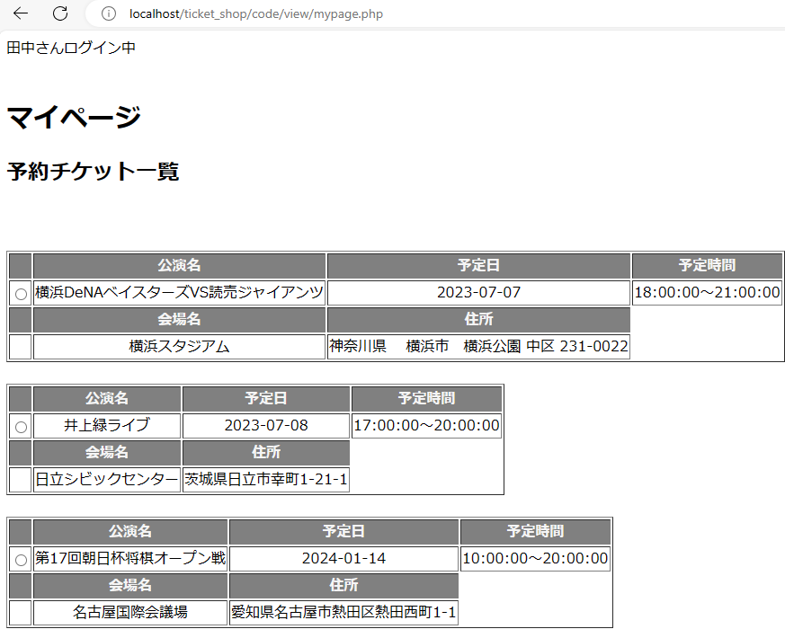
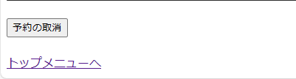
マイページ
ticket_shop\code\view\mypage.php
主な機能
・ユーザーが予約したチケットの一覧が表示できる
・ラジオボックスを入力後、「予約の取消」ボタンで予約をキャンセルできる(※未実装)

Slide 9
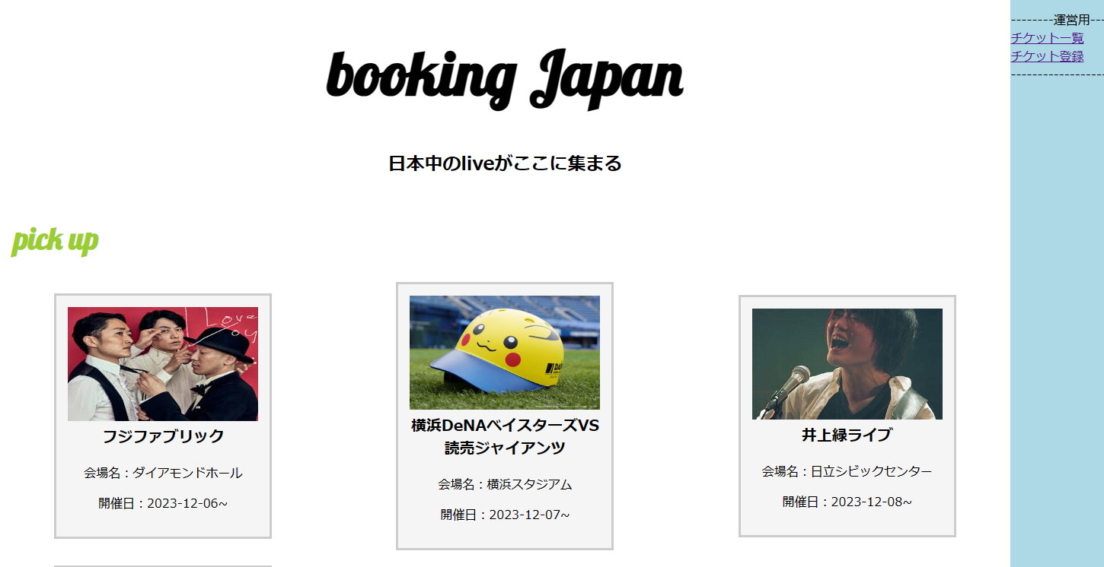
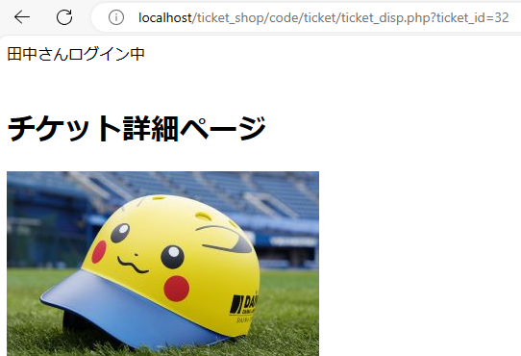
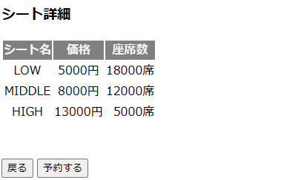
チケット予約ページ①
ticket_shop\code\ticket\ticket_disp.php
主な機能
・ログインされているユーザーをログアウトする
・ログアウト実施後、ログイン画面に遷移できるようにする
備考
以下のように画面遷移する
・トップページ→チケット詳細ページ→チケット予約ページ
・チケット一覧の参照ボタン→チケット詳細ページ→チケット予約ページ

Slide 10
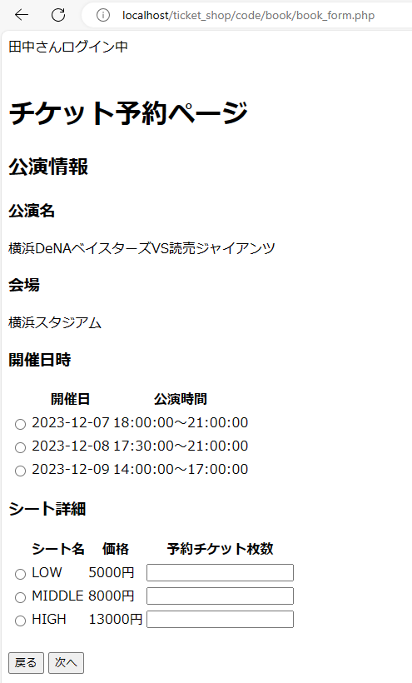
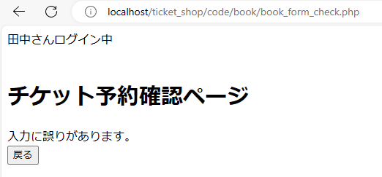
チケット予約ページ②
ticket_shop\code\book\book_form.php
ticket_shop\code\book\book_form_check.php
主な機能
・予約の対象のなるチケットの詳細が表示される
・開催日時、シート詳細を選択することでチケットが予約できる
・入力未実施の場合以下の画面になり、予約が完了しない

Slide 11
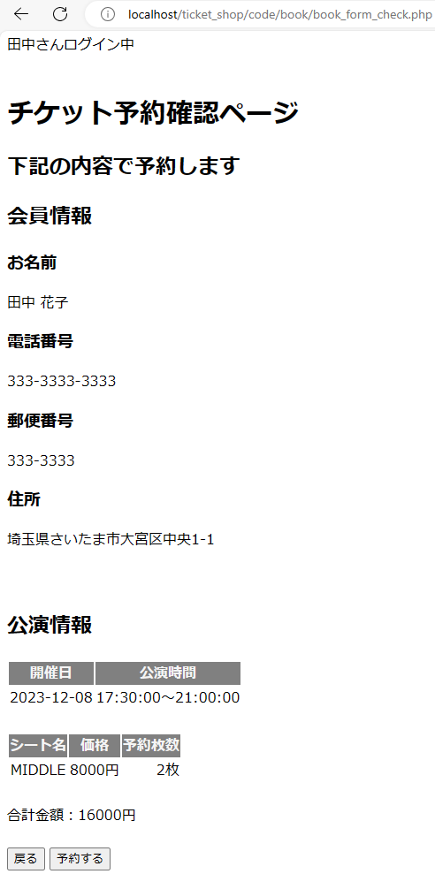
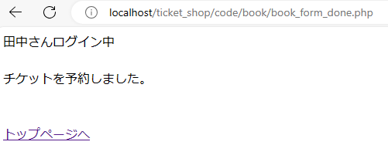
チケット予約ページ③
ticket_shop\code\book\book_form_check.php
ticket_shop\code\book\book_form_done.php
主な機能
・選択した開催日時や、シートタイプが画面に表示される
・チケット予約の最終確認できる
・以下は左記「予約する」を押した後の画面遷移（予約確定）

Slide 12
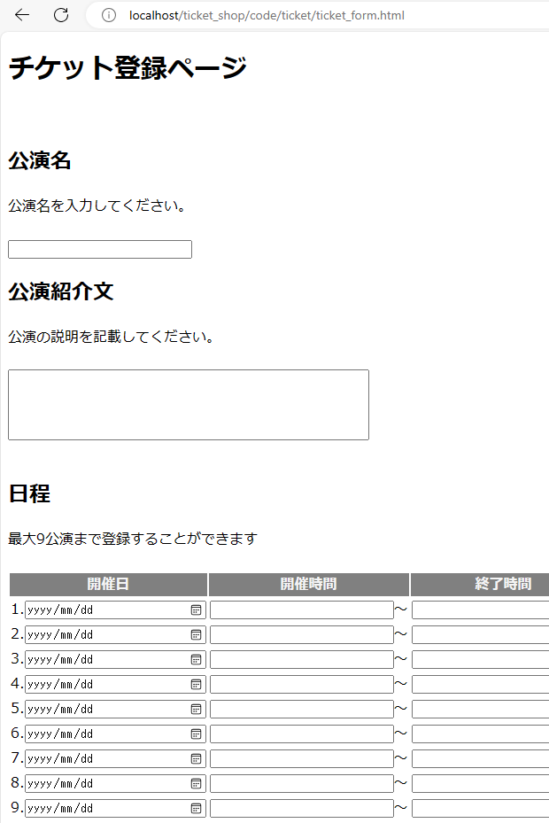
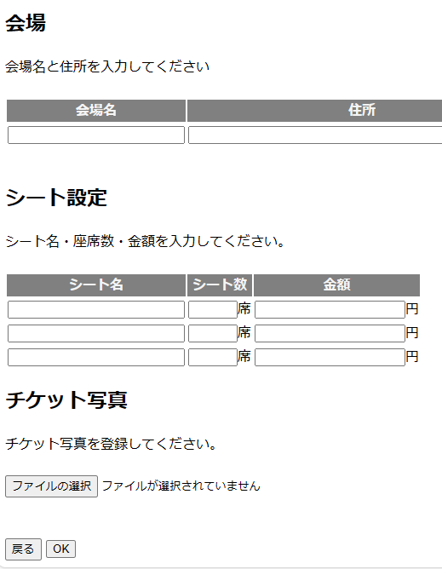
チケット登録ページ①
ticket_shop\code\ticket\ticket_form.html
主な機能
・チケットを登録することができる
・日程は最大9公演まで一括登録できる
・シートを最大3種類登録でき、あわせて金額も設定できる。
・チケット写真を登録できトップ画面に表示される

Slide 13
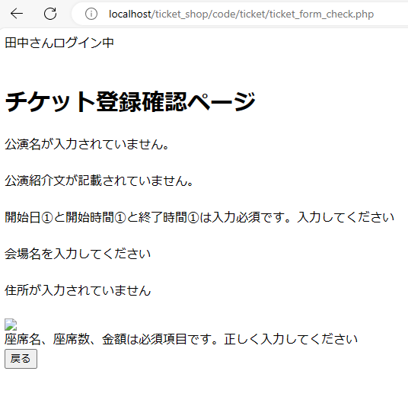
チケット登録ページ②
ticket_shop\code\ticket\ticket_form_check.php
主な機能
・チケット登録情報のチェック
登録内容に不備があると左記のような画面に遷移する

Slide 14
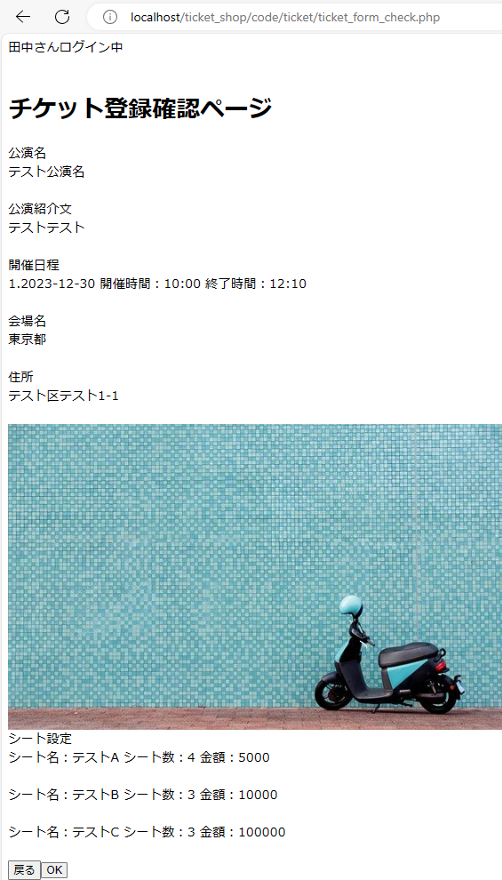
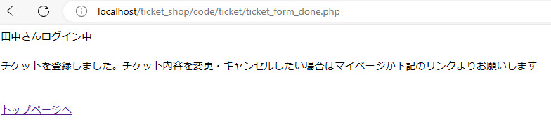
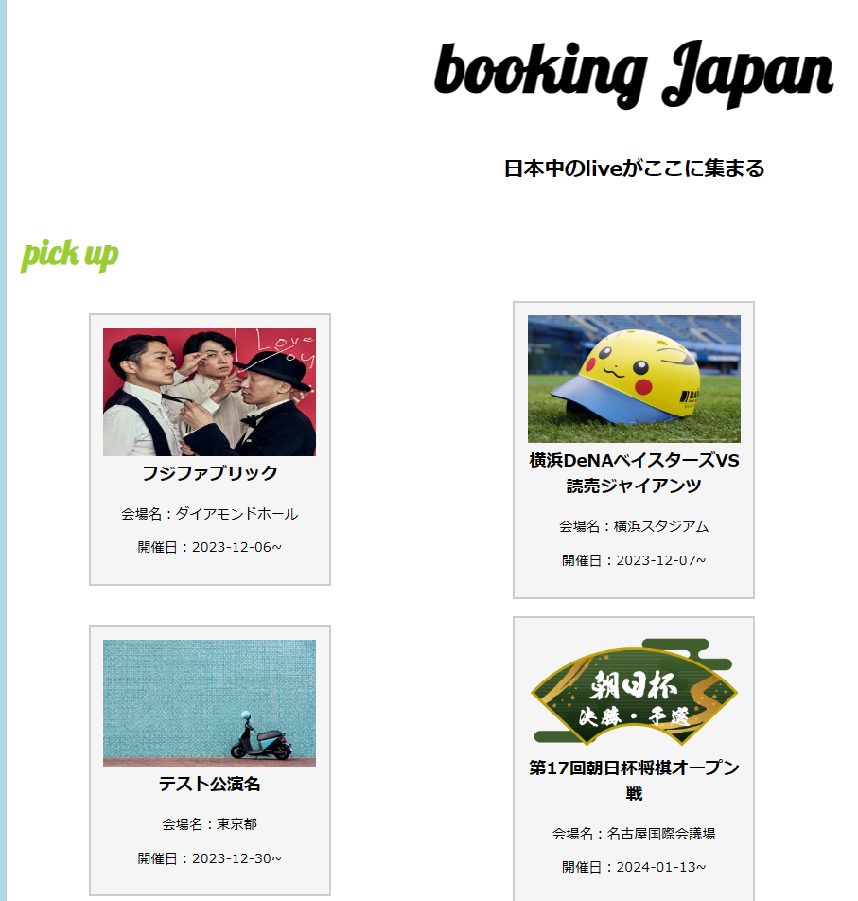
チケット登録ページ③
ticket_shop\code\ticket\ticket_form_check.php
ticket_shop\code\ticket\ticket_form_done.php
主な機能
・登録内容に問題がない場合、確認ページに遷移し、OKボタンが表示される。(NGの場合、表示されない)
・OKボタンを押下した場合、以下の画面に遷移し、チケット情報が登録される。

Slide 15
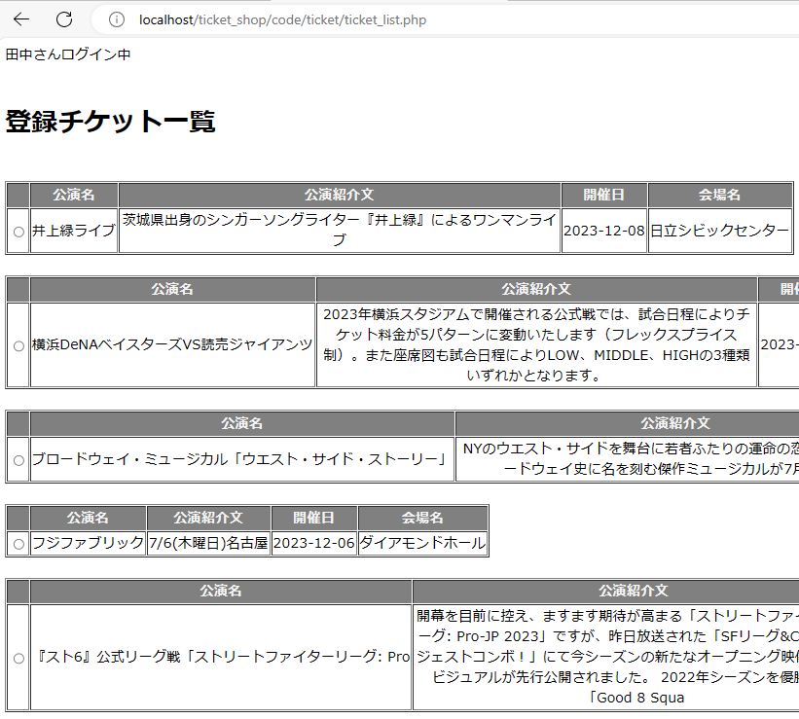
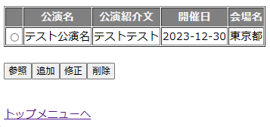
登録チケット一覧ページ
ticket_shop\code\ticket\ticket_list.php
主な機能
・登録済みのチケットが一覧表示される
・ラジオボタンを用意し、選択したチケットについて、
「参照」「修正」「削除」ができる
・「追加」ボタンを押すと、チケット登録画面に遷移し、新規チケットを登録できる

Slide 16
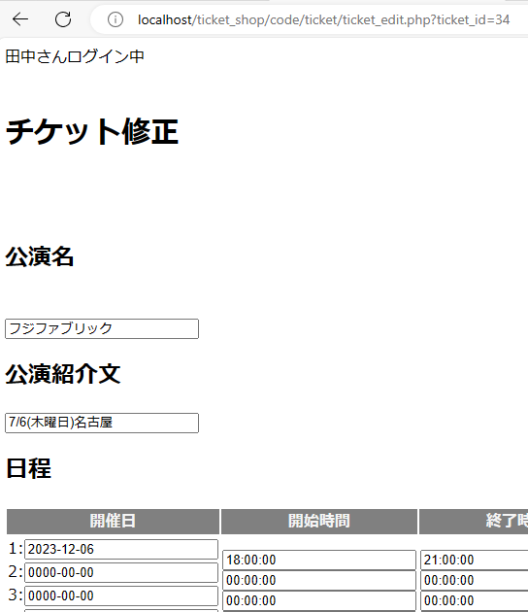
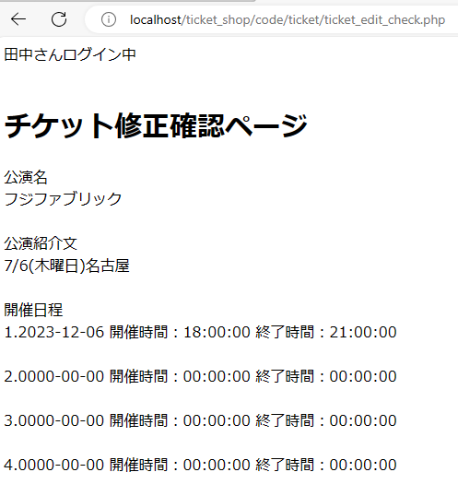
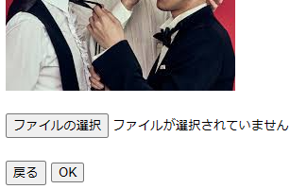
登録チケット一覧ページ(修正)
ticket_shop\code\ticket\ticket_edit.php
ticket_shop\code\ticket\ ticket_edit_check.php
ticket_shop\code\ticket\ ticket_edit_done.php
主な機能
・チケットの登録内容を修正できる
・修正後は以下の画面に遷移し、「OK」ボタンで修正完了する

Slide 17
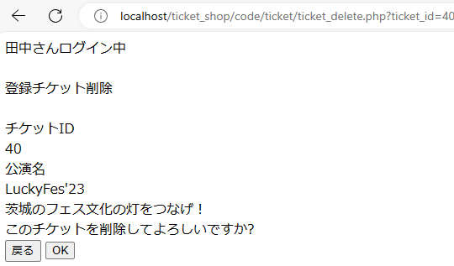
登録チケット一覧ページ(削除)
ticket_shop\code\ticket\ticket_delete.php
ticket_shop\code\ticket\ticket_delete_done.php
主な機能
・登録したチケットを削除できる
・削除されるチケット内容について表示される

Slide 18
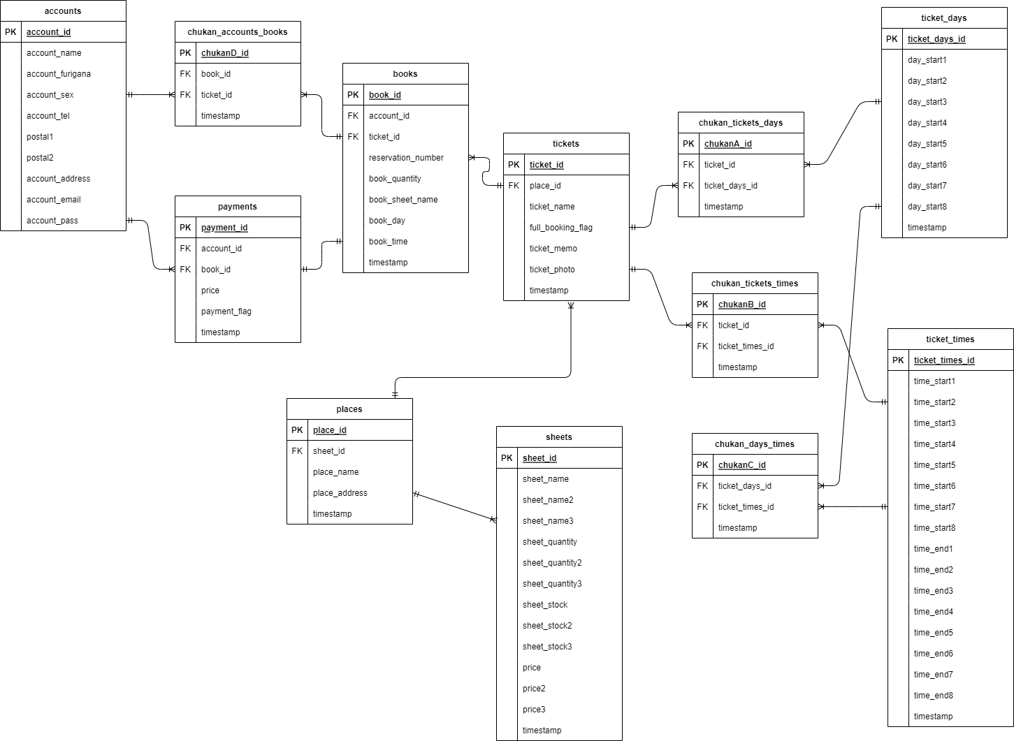
(補足)DB設計(E-R図)

